Slide 1

Kris, Trauma och komplex traumatisering

Slide 2
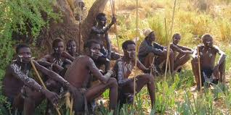

Anknytning – varför det?
Notes:
Beskydd, seperation från flocken

Slide 3
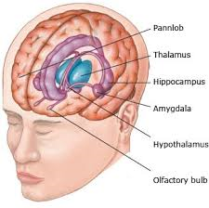
Kemi – limbiska systemet

Slide 4
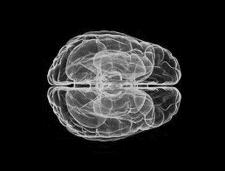
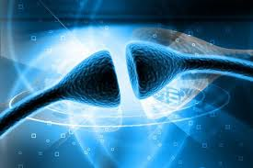
Neurala nätverk: Från Myrgångar till
Motorvägar
Fosterstadiet…
Neurons which fire together, wire together
myelinisering
Notes:
Hjärnans utveckling påbörjas redan på fosterstadiet; redan veckor efter befruktningen. Vid födseln har redan 100 miljarder hjärnceller (neuroner) bildats. Dessa hjärnceller börjar tidigt att kopplas samman med varandra.
Redan under den prenatala perioden är nervcellerna sysselsatta med sända och motta information om rörelse, känsel och hörsel. Sinnena för smak, lukt och känsligheten för ljus börjar nu också att utvecklas.
Nyfödda kan höra en mängd olika ljud. De kan höra rytmen i mammas röst redan innan födseln. Bebisar och små barn är speciellt känsliga för ljudet av människors röster och är mycket intresserade av språkljud. Nyfödda kan inte bara höra din röst, de kan också vända huvudet och ögonen mot den riktning som röstljuden kom ifrån.
Synen hos nyfödda är det minst utvecklade sinnet. Nyföddas ögon kan spåra och följa rörelser mellan 22–30 cm från sitt ansikte. Eftersom nyfödda fortfarande inte kan fokusera ser människor lite suddiga ut för spädbarnet. Före tre månaders ålder har bebisar ett mer perifert seende (den del av synomfånget som ligger utanför den del som ögat kan fokusera skarpt på).
Vid födseln kan nyfödda uppfatta många fler språkljud än vuxna – i realiteten alltför många språkljud! Ju mer du pratar med barnet desto bättre blir det på att endast fokusera på språkljuden i modersmålet. Det beror på att höra och uppfatta vissa språk stärker en del nervbanor på bekostnad av andra. Mellan 6–12 månaders ålder minskar barnets förmåga att uppfatta språkljud hos främmande språk. De blir å andra sidan bättre på att uppfatta ljuden i modersmålet.
Visste du att 90 procent av barns hjärnkapacitet utvecklas före fem års ålder? Vid tre års ålder har hjärnan utvecklat biljarder (10¹⁵) kopplingar mellan hjärnceller! Hjärnans utveckling mellan 0 och 3 års ålder är den viktigaste utvecklingsperioden som hjärnan någonsin genomgår.
Vid fyra års ålder är hjärnan dubbelt så aktiv som hos en vuxen om barn får adekvat stimulering

Slide 5

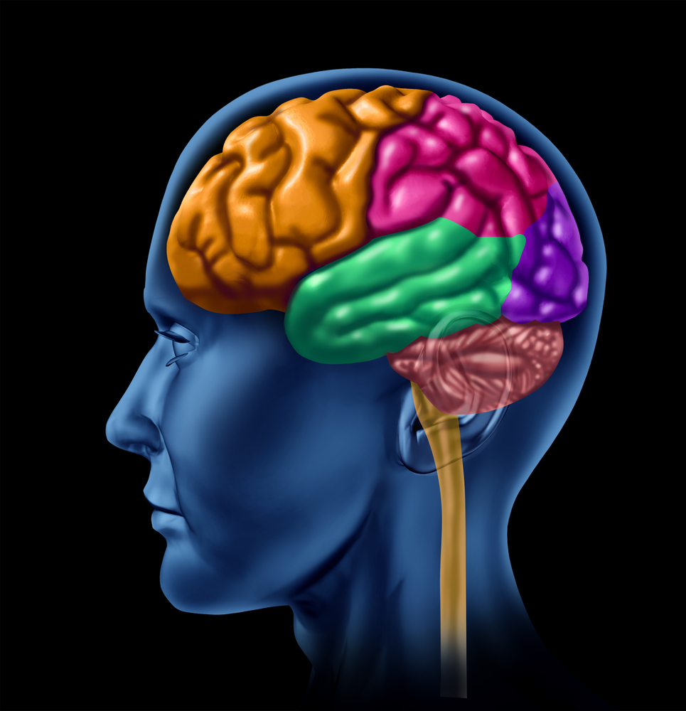
Hjärnan har utvecklingsfönster
Gener?
Orbitofrontala loben
Exekutiva funktioner
12-18 månader: relationsfokus
Synapsbortfall
Hjärnstammen

Slide 6
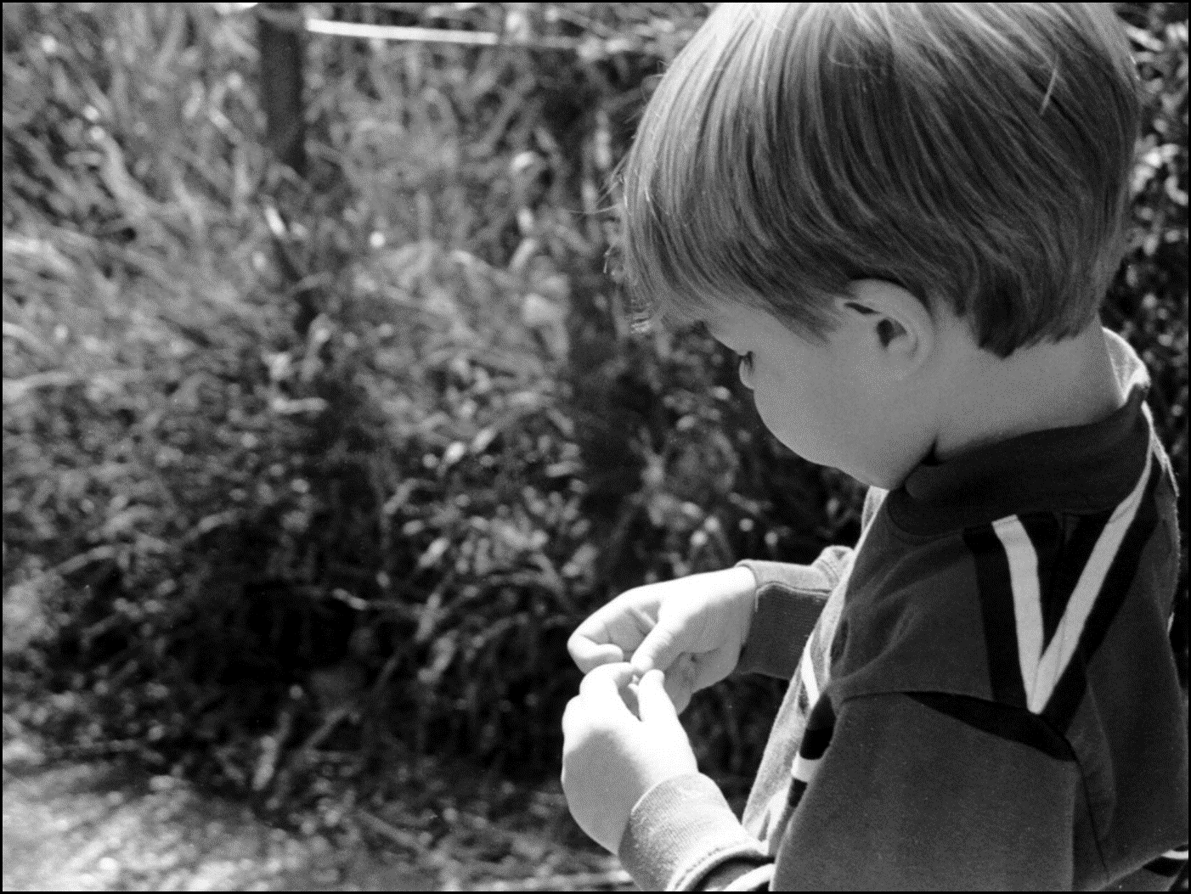
Minnet är associativt
Mamma dog när jag var liten, hon ramlade på golvet och dog. Pappa gifte om sig. Pappa och styvmor misshandlade mig. När jag var 4 år kastade de ut mig på gatan. (…) Pappa brände min hand med cigarett om jag inte ville göra som han ville. Han använde även kniv och slog mig. Jag vet inte varför, men jag vill göra min kropp illa. Skära i den, och bränna den. Jag vet inte varför, men det känns… rätt. bra…
Implicita minnen är omedvetna.
Små barn har väldigt få explicita minnen.
Men de har implicita minnen.
Kroppen minns…
Explicita minnen: fakta, händelser och föreställningar och som vi kan medvetet komma ihåg.
Notes:
Minns bäst sådant som kan förknippas med fara, ex ormar

Slide 7
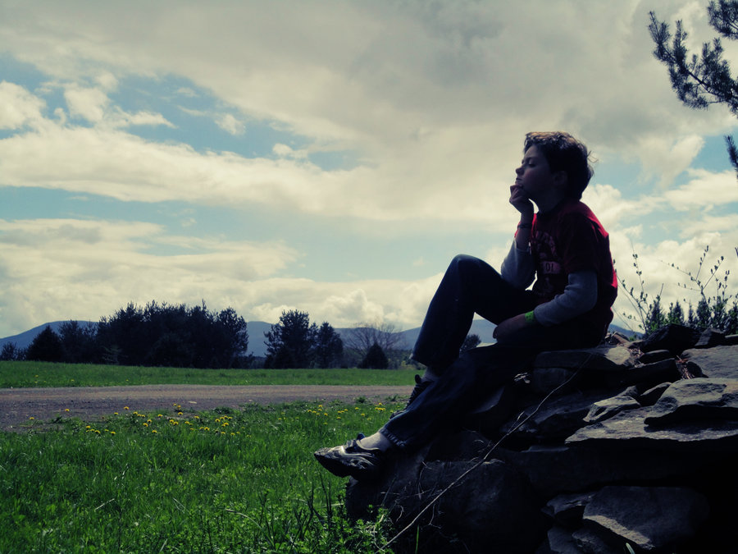
Minne och känsla
  Påminnelse är nära relaterat till emotioner och psykiska tillstånd…man har lättare till vissa känslor och minnen då sinnet redan är tillgängligt för dem
  När man är orolig och ledsen….
Notes:
Den starkaste känslan av minnesinlagring är Förnedring… Barn minns mer med känslor då vuxna lärt sig rutin

Slide 8

Hur vi upplever världen, hur vi relaterar till andra och finner mening i livet beror på hur väl vi lärt oss att reglera våra känslor.
Daniel Siegel.
V
Notes:
9 grundkänslor: Glädje, nyfikenhet, överraskning, sorg, ilska, rädsla, skam, äckel, avsky

Slide 9
Mentalisering-Att hålla någons ”mind in mind”
Känslighet inför egna och andras känslor
Att räkna ut vad andra personer kan och vet
Att avläsa och svara på intentioner
Att avläsa lyssnarens mått av intresse för det man talar om
Att upptäcka en talares mening
Att förutse vad andra kan tänka om det man gör
Att förstå missförstånd
Att luras eller förstå när någon luras
Att förstå skälen till människors agerande (egna och andras)
Att förstå oskrivna regler

Slide 10
Mentalisering: förmågan att förstå såväl sina egna som andras tankar, önskningar, känslor och behov.
De flesta av oss mentaliserar utan att tänka på det, spontan och intuitiv mentalisering. Förmågan går att träna upp genom att mentalisera medvetet.
Starka känslor, särskilt ilska, rädsla och skam, sätter ofta vår mentaliseringsförmåga ur spel (exempel…).
Mentaliseringsförmågan försämras också av trauma, posstraumatiskt stressyndrom, adhd/add, autism, bipolär sjukdom, borderline personlighetsstörning eller annan psykisk störning
Mentaliseringsteorin är en psykologisk teori som har vuxit fram ur en mängd andra teorier, exempelvis evolutionsteori, anknytningsteori, utvecklingspsykologi, psykoanalys, neurobiologi och psykpatologi.
De brittiska psykoanalytikerna och anknytningsforskarna Peter Fonagy och Anthony Bateman är två av de nutida förgrundsgestalterna. De har tagit fram en generell teori om hur barn via sin anknytningsrelation utvecklar upplevelsen av sig själv och förmågan att tänka om egna och andras inre mentala tillstånd.

Slide 11
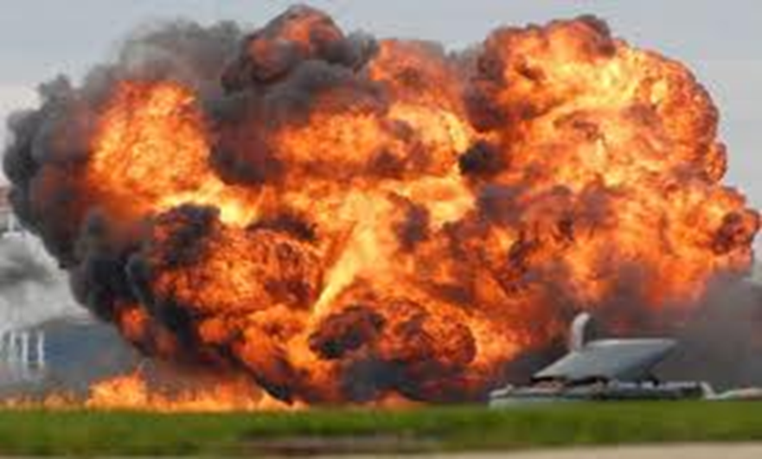
Kris och trauma

Slide 12
Kris:
”från det ögonblick då ingenting är sig likt igen”
Patricia Tudor Sandhal

Slide 13
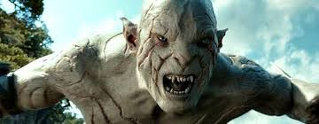
Chock
Spring
Slåss
Svimma
Kroppen
mobiliserar…
Hjärnan?
… Hjärnan?

Slide 14
Normalt krisförlopp
Reaktion
Bearbetning
Nyorientering
4H
Håll om
Håll ut
Häll i
Håll tyst
Förloppet avstannar
Acceptans – inte samma som förlåta
PTSD

Slide 15
Psykiskt trauma
Ett psykiskt trauma är en dramatisk händelse med inslag av våld och livshot.
Att ha blivit hotad med vapen eller tagen till fånga
Att ha blivit fysisk misshandlad eller sexuellt förgripen
Att ha blivit våldtagen
Att ha upplevt krig, terror, tortyr eller koncentrationsläger (även urbana krigszoner)
Att ha varit med om en katastrofhändelse, ex naturkatastrof
Att ha blivit försummad eller övergiven som barn
En fruktansvärd händelse som de flesta människor aldrig upplever
” En extremt påfrestande händelse innehållande hot, våld, skräck, som varken kan undflys eller bekämpas av den drabbade och som kan orsaka dödlig skada.”
(van der Kolk)

Slide 16
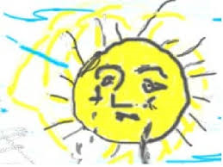
Traumatyp
Typ I
Enstaka händelse – grotesk olyckshändelse –svår bilolycka –våld i en i övrigt trygg situation
Typ II
Kumulativa trauman/organiserat våld
Krig, tortyr
Flertaliga sexuella övergrepp, barnmisshandel, våld i hemmet
Hjärnan?

Slide 17
Symptom vid trauma
Kognitiva förvrägningar
Deprimerad
Självskadebeteende
ledsen
Överkänslig
Lättirriterad
minnet
Omotiverat arg
Somatiska besvär
Koncentrations-svårigheter
oro
Dålig framtidstro
Ångest
Skam
skuld
motorik
”Flyktig”
återupplevande
kroppen
Tvång
Sexualiserat beteende
Uppförandeproblem-svårt att läsa andra
sömn
mat

Slide 18
PTSD
Om krisreaktionerna inte klingar av…
Huvudsymptom:
Undvikande
Återupplevande
Överspändhet
Koncentrationssvårigheter, Lättirriterad, Minnesproblematik, Minskad nyfikenhet, Ledsen, kroppsliga symptom, mentaliseringsförmågan försämras, hippocampus krymper

Slide 19
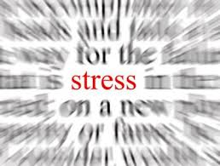

Slide 20
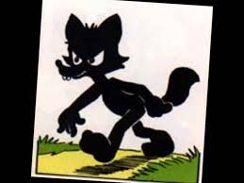
Komplex traumatisering – utvecklingstrauma
Ändlöst våld utan någon som kan ge beskydd
Ingen känsloreglering
Skapar en världsbild att inget beskydd finns att få, vuxna farliga
Agerar automatiskt utifrån det
Ensamhet utan slut, relationer betyder inget = Du betyder ingenting!

Slide 21
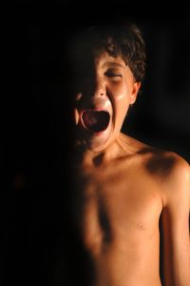
…när barnet vid upprepade tillfällen blir exponerad för traumatisk stress och barnet själv blir lämnad till att reglera rädslan själv genom att omsorgsmiljön brister.
Dag Nordanger, 2014
Utvecklingstrauma eller relationellt trauma
Ett litet barn som utsätts för inkonsekventa, försumliga eller avvisande vuxna omsorgspersoner tvingas hantera överväldigande upplevelser genom att förlita sig på primitiva copingmekanismer såsom aggression, dissociation och undvikande.
Kinniburgh et al ur Bath

Slide 22
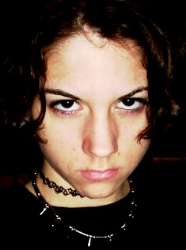
Det finns olika vuxna. Fler gör mig illa, några få vill hjälpa till. Men alla vuxna vill samma sak: de vill ta mina pengar eller ha sex med mig och de har hotat mig med kniv och ibland tänker jag att alla vuxna är likadana.
Hos traumatiserade unga förloras förmågan att bedöma mellan farliga och ofarliga situationer då deras amygdala är överkänslig. De ser fientlighet överallt hos alla.
Generaliserbar kunskap=Hippocampus

Slide 23
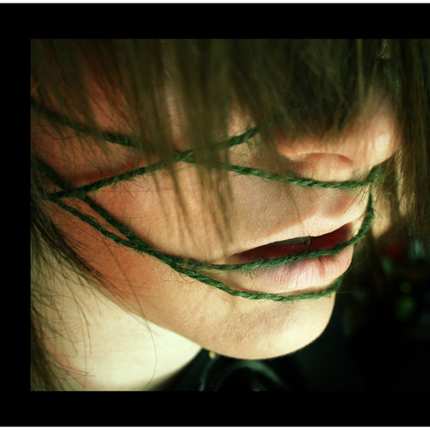
Dissociation
mumlande
undvikande
blockerade känslor
Jag tänker långsamt, ibland ingenting. Jag känner mig trött i hjärnan. Jag känner ingenting…
“The escape when there is no escape”
    Putnam

Slide 24
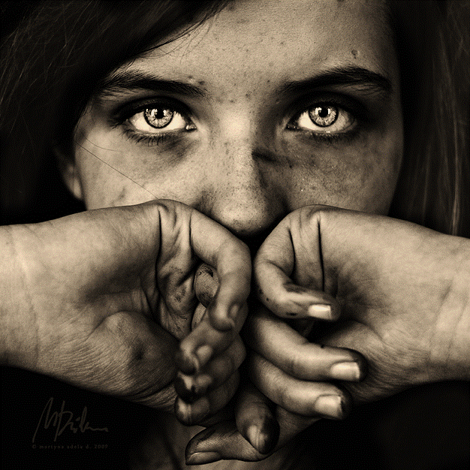
Återtraumatisering
Flaschbacks
“Det är inte som om att de låtsas vara tillbaka, de är tillbaka”
Om det finns någon med mig när jag är arg, då vill jag bråka med dem och jag tappar kontroll och jag vet inte vad jag ska göra
Notes:
Indiae in Deviant Art

Slide 25
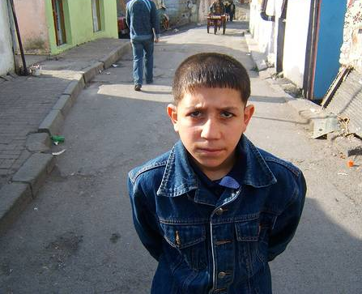
Traumatiserade barn är alltid rädda, de är alltid beredda på fara. Den förväntade faran är ibland ofta svårare att härda än den verkliga.
Bruce Perry
Jag känner mig skyldig hela tiden, jag känner mig rädd när jag ska somna. Jag ser hur polisen följer efter mig, jag är rädd för polis därför att jag vet att jag är skyldig. Och alltid när jag går jag lämnar mitt fönster öppet så att jag kan springa ut om någon kommer. Jag vet att en gång kommer polisen att ta mig, jag vet, jag är rädd mycket

Slide 26
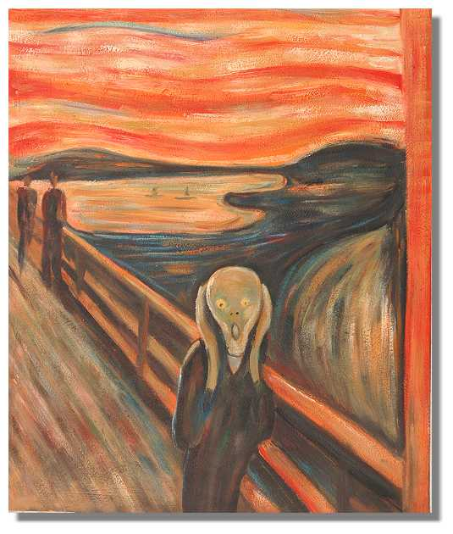
”Nu kan jag inte sova. Varje natt har jag svårt att somna. Jag tänker hur de vill komma och döda mig och att polisen är bakom mig och vill döda mig eller att någon vill kasta mig från högsta plats. Jag är rädd och jag darrar över hela min kropp. Jag vaknar mitt på natten, skriker och känner hur hela kroppen skakar”
Trauma Recycled
Trauma innefattar det repetitiva, oavsiktliga
triggandet av stressreaktioner med känslor av skräck, hat, skam och hjälplöshet

Slide 27
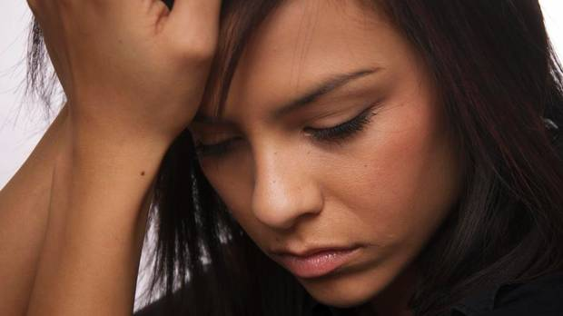
Stress och Minne

Slide 28
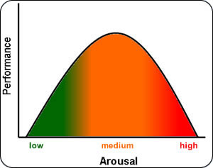
Stress och Explicit Minne
Level of
Recall
Low Stress Moderate Stress High Stress
Ju mer stress desto mer påverkar det minnet. Det explicita minnet förstörs. Siegel

Slide 29
Differensdiagnoser
Anknytnings-störning?
Hur vet man vad som är vad?
Emotionell Instabil Personlighets-störning
Utvecklings-störning
ADHD
Andra neuropsykiatriska diagnoser
Depression
Antisocial personlighets-störning
Varför är det viktigt?

Slide 30
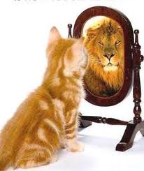
Trauma skapar vaga konturer
– vem är du?

